Slide 1
概率图模型及其应用
第一章 概率图模型基础

Slide 2
目录
“
基本概念
有向图模型
无向图模型
贝叶斯网络
基本概念
基本概念
马尔科夫随机场
应用举例
应用举例

Slide 3
a
基本概念

Slide 4
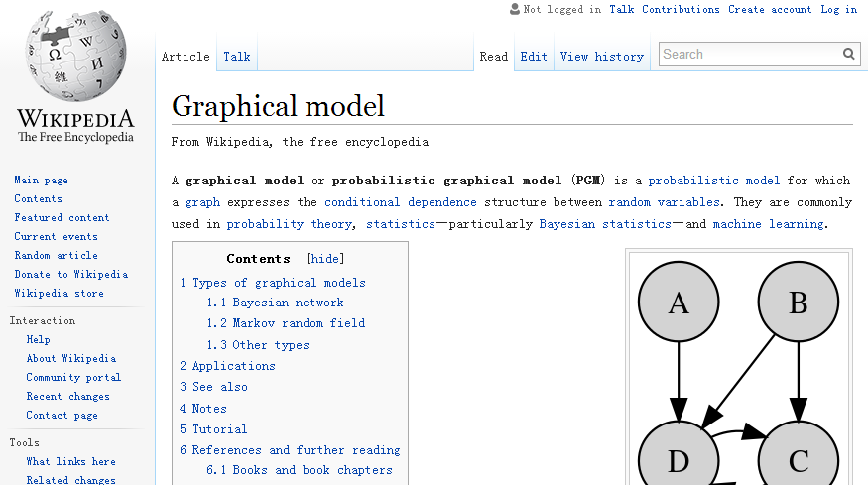
“1.1 基本概念
概率图模型
结合概率论和图论，以随机变量为节点，以随机变量之间的条件依赖关系为边
使用图使得概率模型可视化

Slide 5
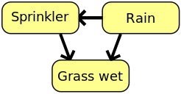
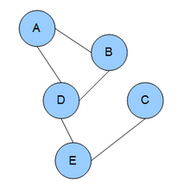
“1.1 基本概念
概率图模型分类
贝叶斯网络（Bayesian network，or belief network）
有向图模型
无环
马尔科夫随机场（Markov random field，or Markov network）
无向图模型

Slide 6
“1.1 基本概念
概率图模型的应用
贝叶斯网络（Bayesian network）
隐马模型
马尔科夫随机场（Markov random field）
条件随机场
混合模型
Notes:
DBM->DBN

Slide 7
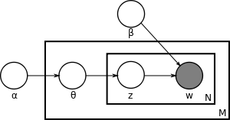
“1.1 基本概念
概率图模型中的面（Plate）
一组随机变量
Plate notation is a method of representing variables that repeat in a graphical model. Instead of drawing each repeated variable individually, a plate or rectangle is used to group variables into a subgraph that repeat together, and a number is drawn on the plate to represent the number of repetitions of the subgraph in the plate. The assumptions are that the subgraph is duplicated that many times, the variables in the subgraph are indexed by the repetition number, and any links that cross a plate boundary are replicated once for each subgraph repetition.

Slide 8
“1.1 基本概念
概率图模型的其它表达方式
可观测变量
带阴影的节点
隐变量
空白节点

Slide 9
b
有向图模型

Slide 10


“1.2 有向图模型
概率先验知识
概率的链式规则（Chain rule）
公式：
概率的条件独立（Conditional independence）
公式：
最简单的图（Markov chain）
公式：

Slide 11
“1.2 有向图模型
图论基础
Graph
node, edge, adjacency matrix, undirected or directed
Directed graph
Parent, child, family, root, leaf, ancestors, neighbors
Degree, cycle, directed acyclic graph(DAG), path, tree, forest

Slide 12
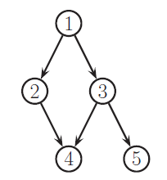
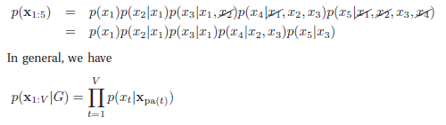
“1.2 有向图模型
有向图模型（Directed graphical models）
A DGM is a GM whose graph is a DAG.
These are more commonly known as Bayesian networks.
举例：

Slide 13
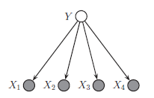
“1.2 有向图模型
朴素贝叶斯分类器（Naïve Bayes classifiers）
从4个特征来判断一个邮箱账号是否垃圾账号
建模：有5个随机变量
假设各个特征是相互独立的
特征是可观测的随机变量
一个（垃圾）账号会有怎样的表现？
决定了边的方向
也可以表示成plate形式

Slide 14
“1.2 有向图模型
朴素贝叶斯分类器（Naïve Bayes classifiers）
从4个特征来判断一个邮箱账号是否垃圾账号
二分类：y=1表示垃圾账号；y=0表示正常账号
假设各个特征Xi也是二值的，Xi|y~Ber(p),伯努利分布
估计联合概率分布P(X,y)
机器学习中的生成式模型（generation model）

Slide 15
“1.2 有向图模型
朴素贝叶斯分类器（Naïve Bayes classifiers）
典型的机器学习算法
从机器学习的角度来讲：给机器一些样本数据（训练数据集），告诉机器怎样的是垃圾账号，怎样的不是，让机器“总结出规律”。在机器学会了之后，用新的账号去测试（测试数据集），看看机器学习的效果如何（准确率、召回率等指标）。

Slide 16
“1.2 有向图模型
朴素贝叶斯分类器（Naïve Bayes classifiers）
特征 | 发件有敏感词 | 发件有链接 | 发送频率高 | 接收频率高 | 发件是长文本 | 发件有附件 | 是垃圾账号
序号
1 | 0 | 0 | 0 | 0 | 0 | 1 | 0
2 | 0 | 0 | 0 | 0 | 1 | 0 | 0
3 | 0 | 0 | 0 | 1 | 0 | 1 | 0
4 | 0 | 0 | 0 | 1 | 1 | 0 | 0
5 | 1 | 0 | 1 | 1 | 1 | 0 | 0
6 | 0 | 1 | 0 | 1 | 0 | 0 | 0
7 | 0 | 1 | 0 | 1 | 0 | 1 | 0
8 | 0 | 0 | 1 | 0 | 0 | 1 | 1
9 | 0 | 0 | 1 | 0 | 1 | 0 | 1
10 | 0 | 0 | 1 | 0 | 1 | 1 | 1
11 | 0 | 1 | 0 | 0 | 0 | 0 | 1
12 | 0 | 1 | 1 | 0 | 0 | 1 | 1
13 | 0 | 1 | 1 | 0 | 1 | 0 | 1
14 | 1 | 1 | 1 | 0 | 0 | 1 | 1
15 | 1 | 1 | 1 | 1 | 0 | 0 | 1

Slide 17
“1.2 有向图模型
(1) 类先验概率p(y)
P(y=0) = 7/15 = 0.467
P(y=1) = 8/15= 0.533
(2)每个特征的条件概率：
P(x1=0 | y=0) = 6/7
P(x1=0 | y=1) = 6/8
……
P(x4=0 | y=0) = 2/7 =0.286
P(x4=0 | y=1) = 7/8 =0.875
P(x5=0 | y=0) = 4/7 =0.571
P(x5=0 | y=1) = 5/8 =0.625
P(x6=0 | y=0) = 4/7 =0.571
P(x6=0 | y=1) = 4/8 =0.5
P(x1=1 | y=0) = 1/7 =0.143
P(x1=1 | y=1) = 2/8 =0.25
P(x2=1 | y=0) = 2/7 =0.286
P(x2=1 | y=1) = 5/8 =0.625
P(x3=1 | y=0) = 1/7 =0.143
P(x3=1 | y=1) = 7/8 =0.875
……
朴素贝叶斯分类器（Naïve Bayes classifiers）
通过训练数据集学习联合概率分布
P(X,y) = P(y)P(X|y) = p(y)∏P(Xi|y)
特征 | 发件有敏感词 | 发件有链接 | 发送频率高 | 接收频率高 | 发件是长文本 | 发件有附件 | 是垃圾账号
序号
1 | 0 | 0 | 0 | 0 | 0 | 1 | 0
2 | 0 | 0 | 0 | 0 | 1 | 0 | 0
3 | 0 | 0 | 0 | 1 | 0 | 1 | 0
4 | 0 | 0 | 0 | 1 | 1 | 0 | 0
5 | 1 | 0 | 1 | 1 | 1 | 0 | 0
6 | 0 | 1 | 0 | 1 | 0 | 0 | 0
7 | 0 | 1 | 0 | 1 | 0 | 1 | 0
8 | 0 | 0 | 1 | 0 | 0 | 1 | 1
9 | 0 | 0 | 1 | 0 | 1 | 0 | 1
10 | 0 | 0 | 1 | 0 | 1 | 1 | 1
11 | 0 | 1 | 0 | 0 | 0 | 0 | 1
12 | 0 | 1 | 1 | 0 | 0 | 1 | 1
13 | 0 | 1 | 1 | 0 | 1 | 0 | 1
14 | 1 | 1 | 1 | 0 | 0 | 1 | 1
15 | 1 | 1 | 1 | 1 | 0 | 0 | 1

Slide 18
“1.2 有向图模型
(1) 类先验概率p(y)
P(y=0) = 7/15 = 0.467
P(y=1) = 8/15= 0.533
(2)每个特征的条件概率：
P(x1=0 | y=0) = 6/7
P(x1=0 | y=1) = 6/8
……
P(x4=0 | y=0) = 2/7 =0.286
P(x4=0 | y=1) = 7/8 =0.875
P(x5=0 | y=0) = 4/7 =0.571
P(x5=0 | y=1) = 5/8 =0.625
P(x6=0 | y=0) = 4/7 =0.571
P(x6=0 | y=1) = 4/8 =0.5
P(x1=1 | y=0) = 1/7 =0.143
P(x1=1 | y=1) = 2/8 =0.25
P(x2=1 | y=0) = 2/7 =0.286
P(x2=1 | y=1) = 5/8 =0.625
P(x3=1 | y=0) = 1/7 =0.143
P(x3=1 | y=1) = 7/8 =0.875
……
朴素贝叶斯分类器（Naïve Bayes classifiers）
算法的目标是：给出测试样本的特征X，算出它们最有可能的分类
H*nb = argmaxP(y|X)
P(y|X)=P(X,y)/P(X) = P(y)P(X|y)/P(X) = p(y)/P(X)∏P(Xi|y)
特征 | 发件有敏感词 | 发件有链接 | 发送频率高 | 接收频率高 | 发件是长文本 | 发件有附件 | 是垃圾账号
序号
1 | 1 | 1 | 1 | 0 | 0 | 0 | ？

Slide 19
“1.2 有向图模型
(1) 类先验概率p(y)
P(y=0) = 7/15 = 0.467
P(y=1) = 8/15= 0.533
(2)每个特征的条件概率：
P(x1=0 | y=0) = 6/7
P(x1=0 | y=1) = 6/8
……
P(x4=0 | y=0) = 2/7 =0.286
P(x4=0 | y=1) = 7/8 =0.875
P(x5=0 | y=0) = 4/7 =0.571
P(x5=0 | y=1) = 5/8 =0.625
P(x6=0 | y=0) = 4/7 =0.571
P(x6=0 | y=1) = 4/8 =0.5
P(x1=1 | y=0) = 1/7 =0.143
P(x1=1 | y=1) = 2/8 =0.25
P(x2=1 | y=0) = 2/7 =0.286
P(x2=1 | y=1) = 5/8 =0.625
P(x3=1 | y=0) = 1/7 =0.143
P(x3=1 | y=1) = 7/8 =0.875
……
朴素贝叶斯分类器（Naïve Bayes classifiers）
算法的目标是：给出测试样本的特征X，算出它们最有可能的分类
P(y=0) P(x1=1 | y=0) P(x2=1 | y=0) P(x3=1 | y=0) P(x4=0 | y=0) P(x5=0 | y=0) P(x6=0 | y=0)
= 0.467x0.143x0.286x0.143x0.286x0.571x0.571
=0.000254679
特征 | 发件有敏感词 | 发件有链接 | 发送频率高 | 接收频率高 | 发件是长文本 | 发件有附件 | 是垃圾账号
序号
1 | 1 | 1 | 1 | 0 | 0 | 0 | ？

Slide 20
“1.2 有向图模型
(1) 类先验概率p(y)
P(y=0) = 7/15 = 0.467
P(y=1) = 8/15= 0.533
(2)每个特征的条件概率：
P(x1=0 | y=0) = 6/7
P(x1=0 | y=1) = 6/8
……
P(x4=0 | y=0) = 2/7 =0.286
P(x4=0 | y=1) = 7/8 =0.875
P(x5=0 | y=0) = 4/7 =0.571
P(x5=0 | y=1) = 5/8 =0.625
P(x6=0 | y=0) = 4/7 =0.571
P(x6=0 | y=1) = 4/8 =0.5
P(x1=1 | y=0) = 1/7 =0.143
P(x1=1 | y=1) = 2/8 =0.25
P(x2=1 | y=0) = 2/7 =0.286
P(x2=1 | y=1) = 5/8 =0.625
P(x3=1 | y=0) = 1/7 =0.143
P(x3=1 | y=1) = 7/8 =0.875
……
朴素贝叶斯分类器（Naïve Bayes classifiers）
算法的目标是：给出测试样本的特征X，算出它们最有可能的分类
P(y=1) P(x1=1 | y=1) P(x2=1 | y=1) P(x3=1 | y=1) P(x4=0 | y=1) P(x5=0 | y=1) P(x6=0 | y=1)
= 0.533x0.25x0.625x0.875x0.875 x0.625x0.5
=0.01992569
特征 | 发件有敏感词 | 发件有链接 | 发送频率高 | 接收频率高 | 发件是长文本 | 发件有附件 | 是垃圾账号
序号
1 | 1 | 1 | 1 | 0 | 0 | 0 | ？

Slide 21
“1.2 有向图模型
朴素贝叶斯分类器（Naïve Bayes classifiers）
从6个特征来判断一个邮箱账号是否垃圾账号
学习（learning）：
模型的结构已知，需要学习模型的参数
推断（inference）：
给出一个新的邮箱账号，根据模型参数和观测到的特征值，判断是否垃圾账号

Slide 22
c
无向图模型

Slide 23
“1.3 无向图模型
无向图模型
a Markov random field (often abbreviated as MRF), Markov network or undirected graphical model is a set of random variables having a Markov property described by an undirected graph.
the term Markov property refers to the memoryless property of a stochastic process.

Slide 24




“1.3 无向图模型
无向图模型
条件独立（Conditional independence）
global Markov property
local Markov property
pairwise Markov property
Notes:
cl(v)指closure of node v，包括v

Slide 25
“1.3 无向图模型
无向图模型
无向图（Undirected graph）
subgraph, clique, maximal clique, chordal
对于图中节点的一个子集，若其中任意两节点间都有边连接，则称该节点子集为一个团（clique）
若在一个团中加入另外任何一个节点都不再形成团，则称该团为极大团（maximal clique）

Slide 26
“1.3 无向图模型
无向图模型
Clique factorization of joint distribution
P(X=x) ∝P(x1,x2,x3)P(x2,x3,x5)P(x2,x4,x5)P(x3,x5,x6)P(x4,x5,x6,x7)
Hammersley-Clifford定理

Slide 27


“1.3 无向图模型
无向图模型
Hammersley-Clifford定理
公式：
势函数（potential functions）/因子（factors）
前提：
归一化因子：
Notes:
定理要求：P(y)>0，并且极大团
Chordal不可解，可转换为有向图模型
不作证明，只简单验证

Slide 28

“1.3 无向图模型
无向图模型
扩展
势函数（potential functions）/因子（factors）
不一定是极大团，极端情况直接使用边（pairwise MRF）

Slide 29

“1.3 无向图模型
无向图模型
扩展
势函数（potential functions）/因子（factors）
把势函数定义为指数函数：
统计物理中的Gibbs分布：
Hammersley-Clifford：
Notes:
E代表能量（统计物理）
团中的能量越小，状态概率越高

Slide 30
“1.3 无向图模型
无向图模型
示例
Ising model

Slide 31
THANKS！

